Slide 1
Cibercrime Instrumentos do Cibercrime
Seminário
2019
Nuno Santos

Slide 2
Cibercrime
“Todo e qualquer acto ilegal envolvendo um computador, os seus sistemas, ou as suas aplicações” (EC-Council)
EC-Council: International Council of Electronic Commerce Consultants
Compreende um conjunto de delitos definidos em leis como:
The U.S. Computer Fraud
The UK Computer Abuse Act
Lei do Cibercrime, in Portugal
Notes:
http://legaldictionary.net/cybercrime/
Criminal activity that entails the use of a computer system, computer technology, or the internet.
Cybercrime is now defined as any criminal offense that is facilitated by, or involves the use of, electronic communications or information systems, including any electronic device, computer, or the internet.

Slide 3
Exemplos de cibercrime
Roubo de propriedade intelectual
Roubo de identidade
Fraude de identidade
Fraude financeira
Cyberbullying e cyberstalking
Pornografia infantil
Ciber extorsão
Ataques de negação de serviço
Intrusão em sistemas
Instalação de programas maliciosos (malware)
Notes:
Any act that would allow an individuals to get access to patents, trade secret, customer data, sales trends and any other confidential information that can be of monetary gain
When fraudsters access enough information about someone’s identity (such as their name, date of birth, addresses) to commit identity fraud
The use of stolen identity in criminal activity to obtain goods or services by deception, e.g.: open bank accounts, obtain credit cards, loans and state benefits, order goods in your name, take over your existing accounts
Any type of criminal behavior that uses fraudulent solicitation to prospective victims to conduct fraudulent transactions
The act of harming or harassing via information technology networks in a repeated and deliberate manner
Victims of cyberbullying are children, victims of cyberstalking are adults
Denial of service attacks
Aim at stopping legitimate requests to a network over the Internet by subjecting the network to illegitimate requests
Hacker system penetrations
A network or system penetration occurs when an outsider gets access to the network and changes settings within the network
Planting of malicious programs (malware)
Virus are attached to applications and cannot replicate themselves alone; can affect machines and seek to affect other vulnerable systems
Worms seek to replicate themselves over the network thereby hogging resources apart from creating malfunctions
Trojan horses and backdoors are programs that allow an intruder to retain access to a compromised machine

Slide 4
Cibercrime in Portugal: Lei do Cibercrime
Lei n.º 109/2009, de 15 de Setembro
http://goo.gl/PTg2oj
CAPÍTULO II: Disposições penais materiais
Artigo 3.º: Falsidade informática
Artigo 4.º: Dano relativo a programas ou outros dados informáticos
Artigo 6.º: Acesso ilegítimo
Artigo 8.º: Reprodução ilegítima de programa protegido
Notes:
http://www.anacom.pt/render.jsp?contentId=985560#.V_Kb-JMrI7x

Slide 5
Evolução do cibercrime
Notes:
https://resources.infosecinstitute.com/evolution-in-the-world-of-cyber-crime/#gref

Slide 6


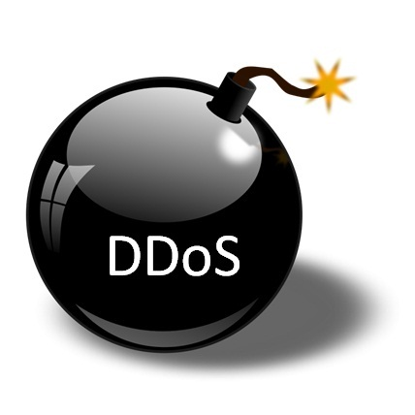

Principais instrumentos do cibercrime
Deep Web
Como encontrar informação e localizer serviços
Ferramentas do Cibercrime
Sistemas de anonimato
Como esconder a ID na Internet
Botnets
Como lançar ataques em larga escala
Criptomoeda
Como tornar os pagamentos não rastreáveis

Slide 7
Deep Web

Slide 8




A Web: Recurso ponderoso para cibercriminosos
Cibercriminoso
Oferece um gigantesto repositório de informação, usado em:
Premeditação de crimes, violações de privacidade, roubo de identidade, etc.
Permite aceder a serviços online para actividade criminosa
Ex., venda de drogas, venda de armas, acesso a pornografia infantil, etc.
Para encontrar esses recursos, existem poderosos motores de busca
Google, Bing, Shodan, etc.
Notes:
WWW: an information system on the Internet which allows documents to be connected to other documents by hypertext links, enabling the user to search for information by moving from one document to another.

Slide 9

A Web: recurso poderoso para investigadores
Investigadores
Poderosa ferramenta para investigação de suspeitos
Provas em blogs, redes sociais, actividade de navegação web, etc.
É a arena em que o próprio crime tem lugar
Transacções ilegais, cyber stalking, extorsão, fraude, etc.

Slide 10
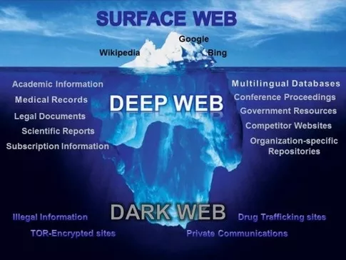
A Web e a analogia do iceberg
Notes:
What’s “visible” through typical search engines is minimal
Deep Web is not necessarily bad: it’s just that the content is not directly indexed
Part of the deep web where criminal activity is carried out is named the Dark Web

Slide 11

A Web de superfície
Surface Web: Parte da Web acessível ao público em geral nos motores de busca convencionais
Outros nomes: Visible Web, Clearnet, Indexed Web, Indexable Web or Lightnet
Em Junho, 2015, o índice da surface web criado pela Google continha cerca de 14.5 biliões de páginas

Slide 12
Como funciona um motor de busca convencional
Muitos (mesmo muitos) computadores
Utilizadores
Interface
Query Engine
Index
Crawler
Indexer
Web

Slide 13
Crawling da Web: A partir de páginas seminais
URLs crawled
and parsed
Unseen Web
Seed
pages
URLs frontier
Web

Slide 14
Google hacking
Google oferece keywords para procuras avançadas
Operadores lógicos em expressões de pesquisa
Atributos avançados de pesquisa: “login password filetype:pdf”
Para saber mais:
http://www.mrjoeyjohnson.com/Google.Hacking.Filters.pdf

Slide 15
Exmplos: Pesquisar tipos de ficheiros sensíveis
filetype: restringe pesquisas ao tipo de ficheiro
filetype:xls “checking account” “credit card”

Slide 16
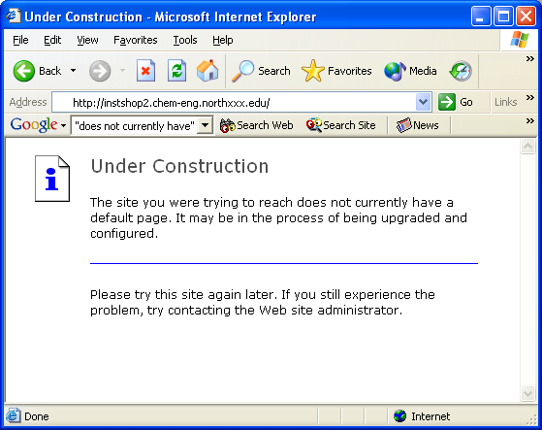
Exemplo: Encontrar servidores expostos
intitle:"Under construction" "does not currently have"
intitle:"Welcome to Windows 2000 Internet Services"

Slide 17
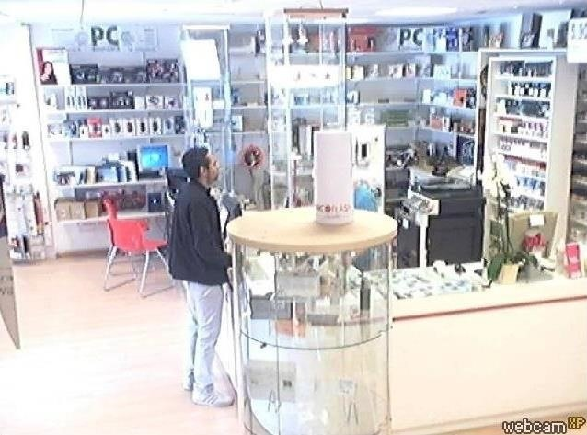
Exemplo: Encontrar webcams expostas
Para encontar webcams não proteginas na Internet, usar a pesquisa seguinte:
inurl:/view.shtml
Também é possível restringir por padrões de URL específicos do fabricante ou modelo
inurl:ViewerFrame?Mode=
inurl:ViewerFrame?Mode=Refresh
inurl:axis-cgi/jpg
...

Slide 18

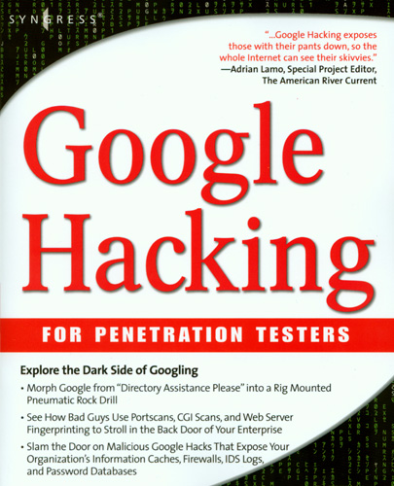
Google hacking: Livros inteiros sobre isto
Dornfest, Rael, Google Hacks 3rd ed, O’Rielly, (2006)
Ethical Hacking, http://www.nc-net.info/2006conf/Ethical_Hacking_Presentation_October_2006.ppt
A cheat sheet of Google search features: http://www.google.com/intl/en/help/features.html
A Cheat Sheet for Google Search Hacks -- how to find information fast and efficiently http://www.expertsforge.com/Security/hacking-everything-using-google-3.asp
Notes:
https://www.blackhat.com/presentations/bh-europe-05/BH_EU_05-Long.pdf

Slide 19
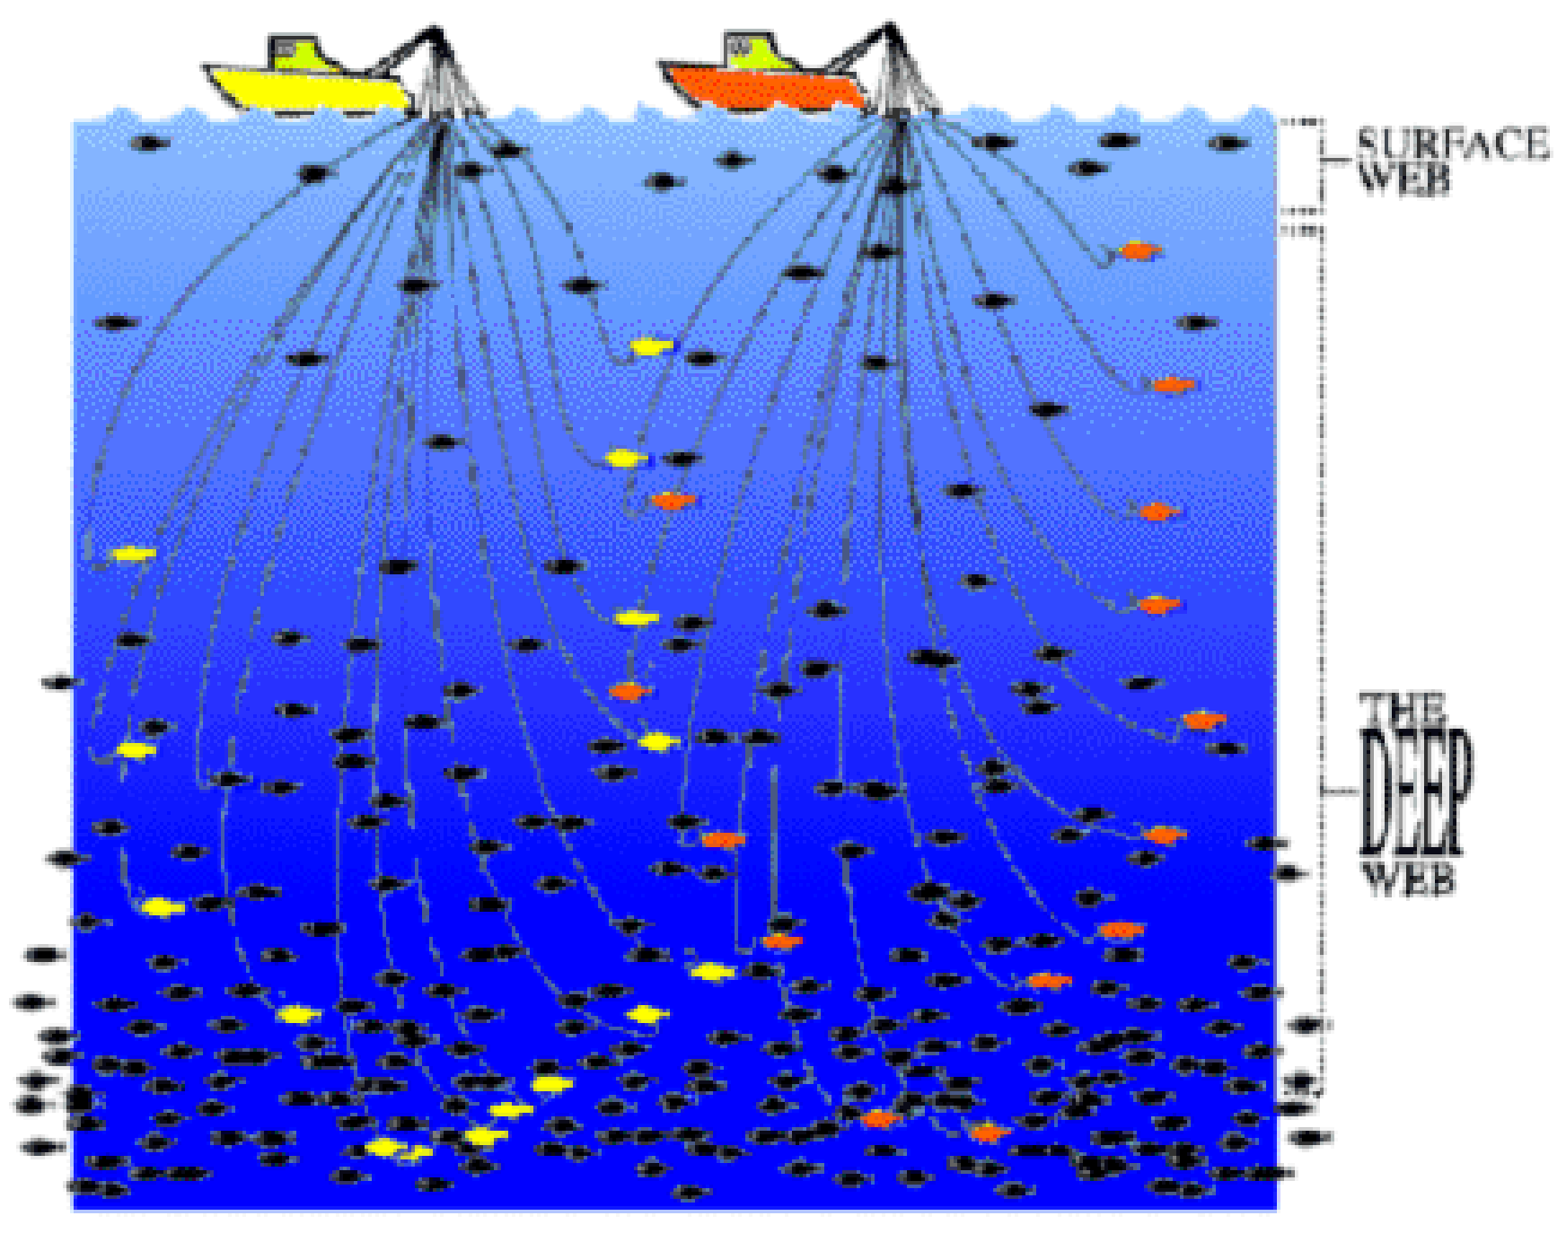
Deep Web
Parte da Web que não é indexada por motores de busca convencionais, logo não aparece nos resultados
Porque não é indexado pelos motores de busca típicos?

Slide 20
Há conteúdo que não pode ser encontrado seguindo os URL
Páginas dinâmicas e buscas em bases de dados
Resposta a pesquisas ou acedidas através de formulários
Conteúdos não referenciados (unlinked)
Páginas sem links para elas (orfãs)
Web privada
Sites que precisam de registo e login
Web de acesso limitado
Sites com captchas, cabeçalhos http no-cache pragma
Notes:
Dynamic (server generated) web pages and searchable databases
Response to a query or accessed only through a form
Unlinked contents
Pages without any links to them (orphan)
Private web
Sites requiring registration and login
Limited access web
Sites with captchas, no-cache pragma http headers
----
The Pragma: no-cache header field is an HTTP/1.0 header intended for use in requests. It is a means for the browser to tell the server and any intermediate caches that it wants a fresh version of the resource, not for the server to tell the browser not to cache the resource.

Slide 21
Noutros casos não dá para seguir o URL
Restrições de crawling pelo dono do site
Usa ficheiro robots.txt para limitar indexação das páginas
Restrições de crawling pelo motor de busca
Ex.: uma página pode estar neste URL:
http://www.website.com/cgi-bin/getpage.cgi?name=sitemap
Muitos motores de busca não lêem depois do ?
Limitações do motor de crawling
Ex., dados em tempo real – muda muito rapidamente

Slide 22
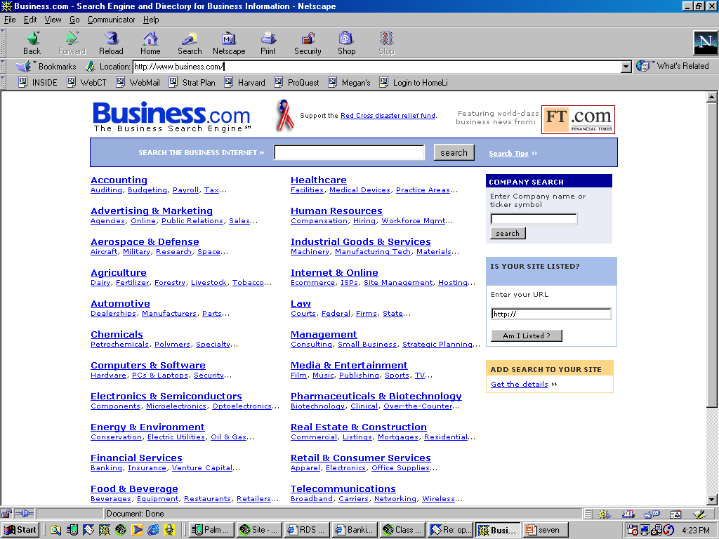
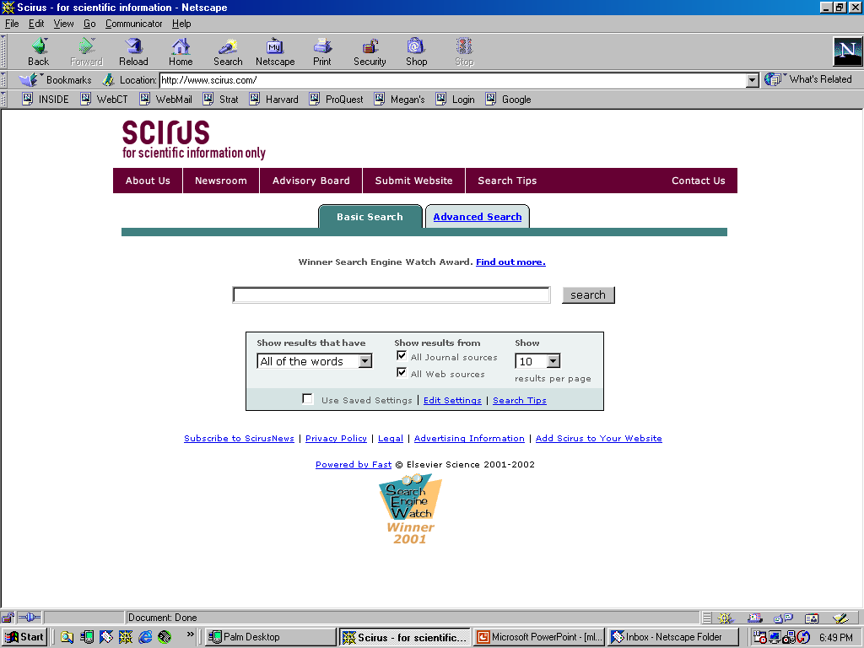
Motores de busca especializados
Centenas de motores de busca para todos os tópicos

Slide 23
Um motor de busca especialmente interessante
Shodan permite pesquisar por tipos específicos de computadores ligados à Internet
Routers, servidores, semáforos, câmaras de vigilância, sistemas de aquecimento para casas
Sistemas de controlo de estações de serviço, tratamento de águas, parques aquáticos, redes eléctricas, centrais nucleares, aceleradores de partículas
Porque é que é interessante?
Muitos dispositivos usam "admin" como username e "1234" como password, e só precisam de um browser para serem contactados

Slide 24
Como é que o Shodan funciona?
Recolhe dados sobretudo de servidores HTTP (porto 80)
Mas também FTP (21), SSH (22) Telnet (23), and SNMP (161)
“Google crawls URLs – I don’t do that at all. The only thing I do is randomly pick an IP out of all the IPs that exist, whether it’s online or not being used, and I try to connect to it on different ports. It’s probably not a part of the visible web in the sense that you can’t just use a browser. It’s not something that most people can easily discover, just because it’s not visual in the same way a website is.”
John Matherly, Shodan's creator
Notes:
Simple Network Management Protocol (SNMP) is a popular protocol for network management. It is used for collecting information from, and configuring, network devices, such as servers, printers, hubs, switches, and routers on an Internet Protocol (IP) network.

Slide 25
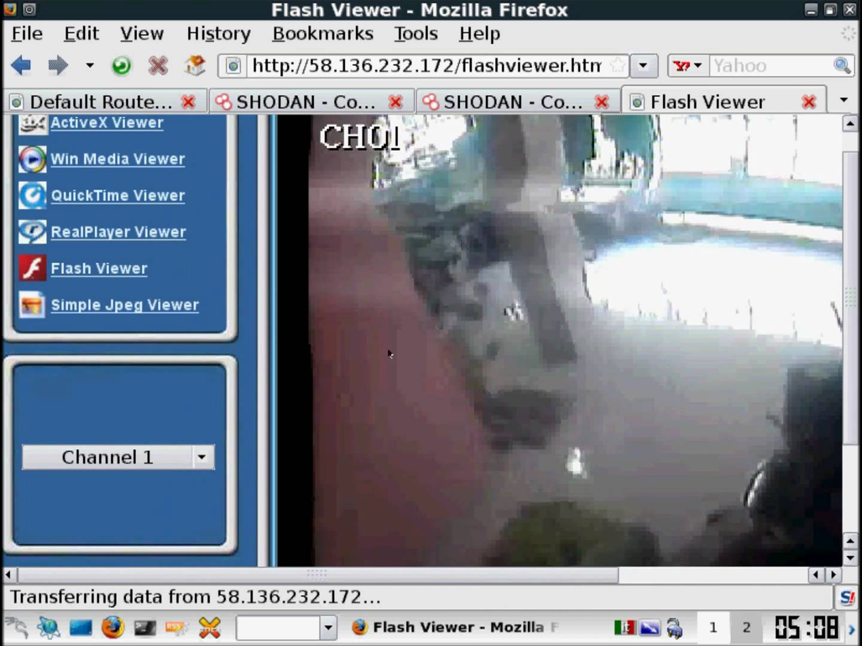
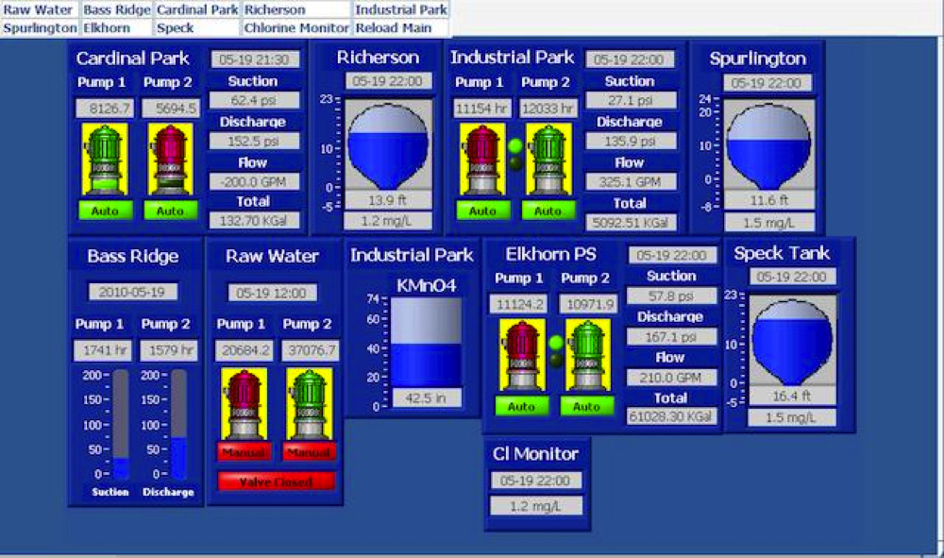
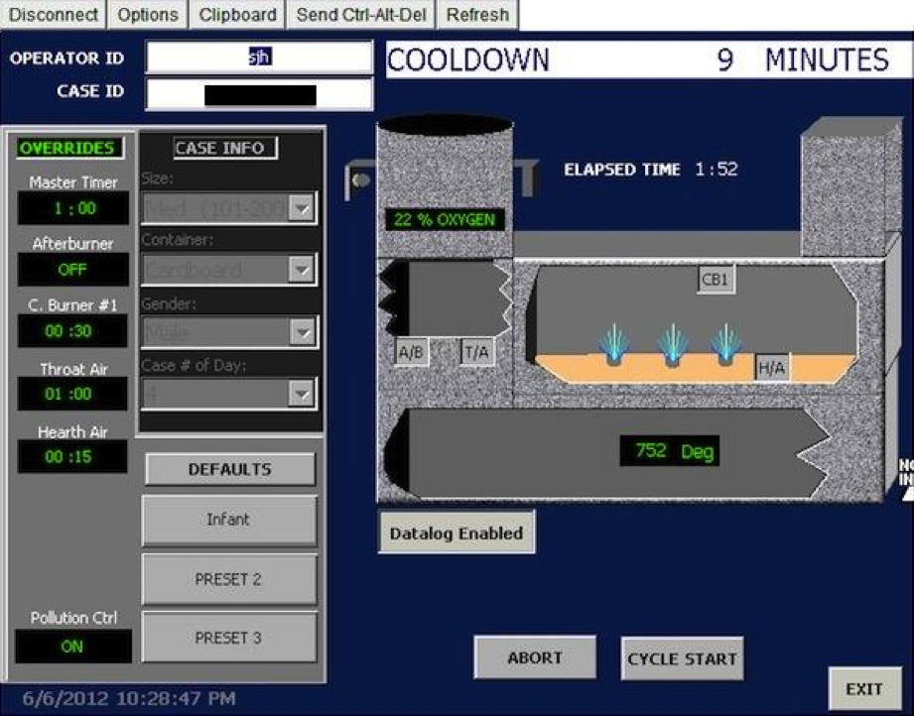
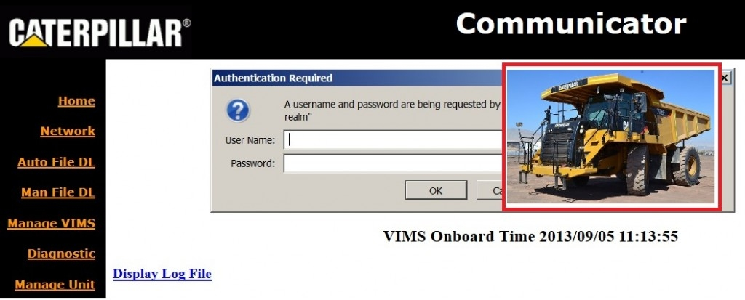
Coisas surpreendentes que podemos encontrar
Webcam
Controlos para tratamento de águas
Controlos de camiões
Controlos de um crematório

Slide 26
Mais no fundo encontramos a Dark Web
Dark Web constiste em conteúdos que existem em darknets
Darknets são redes próprias na Internet que requerem software específico para acesso e oferecem propriedades de anonimato
Montadas em redes peer-to-peer
Como hidden services sobre o Tor

Slide 27
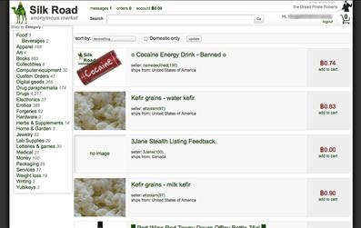
Dark Web: marketplace de actividades ilícitas
Serviços de piratearia informática
Serviços para realização de fraude e lavagem de dinheiro
Mercados de produtos ilegais (armas, drogas)
Pornografia infantil
Assassinos profissionais
…

Slide 28
Principais instrumentos do cibercrime
Deep Web
Como encontrar informação e localizer serviços
Ferramentas do Cibercrime
Sistemas de anonimato
Como esconder a ID na Internet
Botnets
Como lançar ataques em larga escala
Criptomoeda
Como tornar os pagamentos não rastreáveis

Slide 29
Anonimato online

Slide 30
Porquê ser anónimo na Internet?
Se for um cibercriminoso!
Infractor de direitos de autor, pirata, spammer, terrorista, etc.
Mas também se for:
Jornalista
Whistleblower
Activista de direitos humanos
Quadros executivos
Militares e agências de intelligence
Vítima de abuso
Notes:
Definição de comunicação anónima
Hiding the identitie(s) of the parties involved in digital communications from each other, or from third-parties
“Who you are” from the communicating party
“Who you are talking to” from everyone else

Slide 31
Na Internet é difícil ser totalmente anónimo
O teu endereço IP pode ser relacionado contigo
Os ISPs guardam registos das comunicações
Durante alguns anos (Data Retention Laws)
Esses registos podem ser obtidos por ordem judicial
O teu browser pode ser identificado e rastreado
Cookies, Flash cookies, HTML5 storage
Browser fingerprinting
As tuas actividades online podem identificar-te
Os sites web e apps únicos que usas
O tipo de links a que acedes

Slide 32
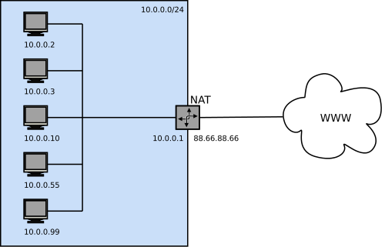
Exemplo da dificuldade de ser anónimo
A NAT esconde múltiplos clientes por detrás do mesmo IP
Como identificar esses clientes?
Se tiveres acesso à NAT, consultar a tabela de mapeamento
Caso contrário?...
?

Slide 33
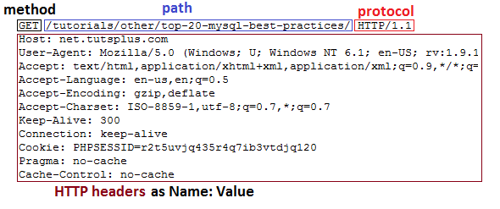
Browser fingerprinting
Recolha sistemática de informação sobre o browser
Pedido HTTP (user agent e accept headers)
Javascript API (ex.., plugins installados)
Flash plugin API (e.g., versão OS, lista de fontes, resolução de ecrã)
Elemento HTML5 Canvas (differenças em image rendering)
Notes:
https://amiunique.org/faq
Device fingerprinting or browser fingerprinting is the systematic collection of information about a remote device, for identification purposes. Client-side scripting languages allow the development of procedures to collect very rich fingerprints: browser and operating system type and version, screen resolution, architecture type, lists of fonts, plugins, microphone, camera, etc.
Browser fingerprints are also called “cookieless monsters” because it is not necessary to install any form of cookie to collect a fingerprint. This means that the act of fingerprinting a specific browser is stateless and transparent for the user. Any third-party interested in fingerprinting can exploit a set of different techniques to get a rich fingerprint:
- The user agent and the accept headers are automatically sent to websites when a connection is initiated.
- JavaScript gives access to many browser-populated features like the plugins installed on the user’s device.
- If the Flash plugin is installed, its rich programming interface (API) provides access to many system-specific attributes: exact version of the operating system, list of fonts, screen resolution, timezone.
- Through the display of an HTML5 Canvas element, it is possible to collect small differences in the hardware or in the software configurations, thanks to slight differences in the image rendering between devices. The smallest pixel difference can be detected. This is called canvas fingerprinting.

Slide 34
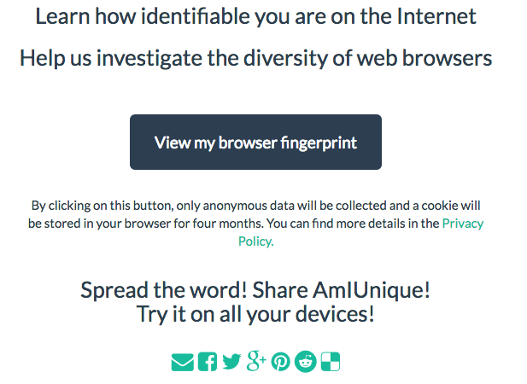
http://amiunique.org

Slide 35
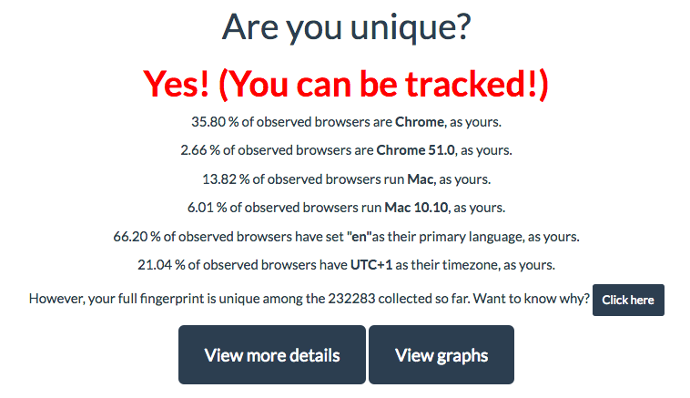
Results on my browser

Slide 36
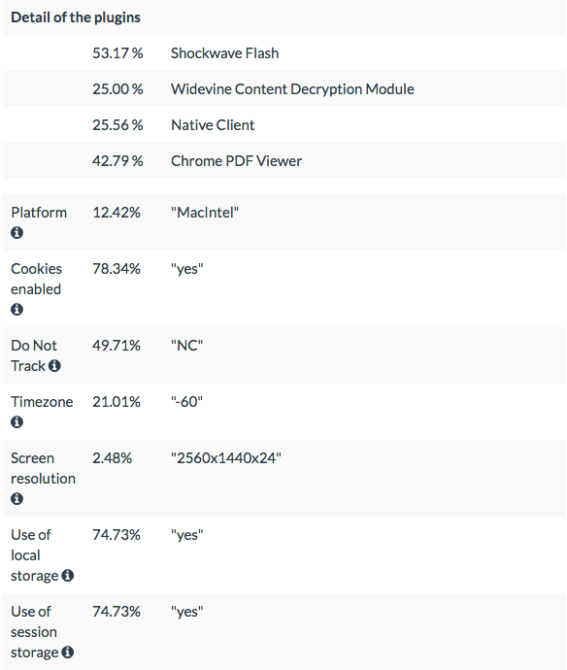
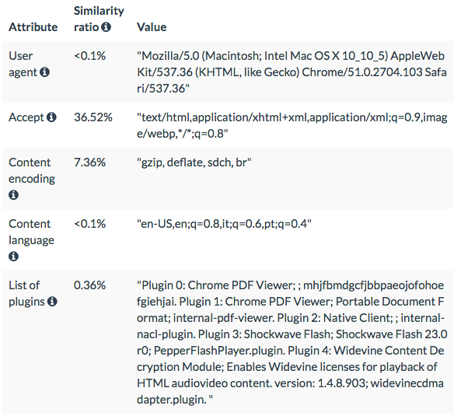
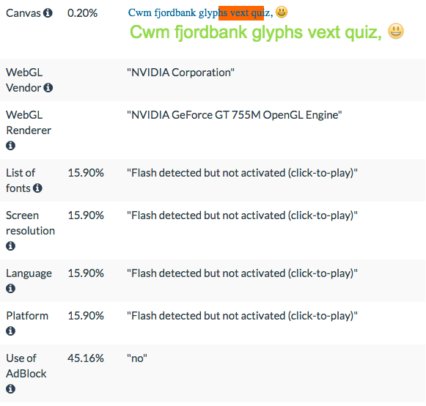
Perceber os detalhes desta identificação

Slide 37
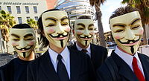


Anonymity systems
Procuram ocultar a identidade dos interlocutores das comunicações
Anonymity
System
Interlocutor B
Interlocutor A
?

Slide 38
Tipos de anonimato
Anonimato do remetente
Não se consegue dizer quem enviou a mensagem
Anonimato do destinatário
Não se consegue dizer quem recebeu a mensagem
Anonimato do remetente e destinatário
Não se consegue dizer se A e B são o remetente e destinatário da mensagem

Slide 39













Quantificar o anonimato
Como quantificar o quão anónimos estamos?
Conjuntos de anonimato
Quanto maior o conjunto = mais forte o anonimato
Suspeitos (Conjunto de anonimato)
Quem enviou esta mensagem?

Slide 40

Exemplo em que não existe anonimato
Tráfego cifrado (SSL)
Conteúdo não observável
Devido a cifra
Mas fonte e destinatário são imediatamente relacionados
Não há anonimato!

Slide 41








Abordagem básica: Proxies de anonimização
HTTPS Proxy
Web proxies reencaminham tráfego HTTPS traffic
ex., https://www.anonymizer.com, http://www.bind2.com/
Notes:
http://security.stackexchange.com/questions/8145/does-https-prevent-man-in-the-middle-attacks-by-proxy-server

Slide 42
Investigação de proxies de anonimato
HTTPS Proxy
O destino é conhecido
Anonimato do remetente

Slide 43
Investigação de proxies de anonimato
HTTPS Proxy
Remetente é conhecido
Anonimato do destinatário

Slide 44
Investigação de proxies de anonimato
HTTPS Proxy
Não há anonimato

Slide 45

Mesmas propriedades para qualquer proxy
VPN Gateway
Remetente é conhecido
Anonimato do destinatário
O destino é conhecido
Anonimato do remetente
Não há anonimato

Slide 46

Aumentar protecção: Anonimato adora companhia
Mecanismo chave: misturar-se na multidão
Onde está o Wally?

Slide 47
Rede de anonimato
Ultrapassa limitações do proxy server, onde…
O detentor do proxy pode ser forçado a revelar os logs
Pior, pode mesmo ser um honeypot
Rede de anonimato: encaminha tráfego através de uma cadeia de nós da rede chamados relays
Redes de anonimato popupares: Tor, I2P
Tor incorpora algumas ideias de onion routing

Slide 48


Protocolos de onion routing
Utilizador estabelece um circuito entre nós da rede (relays) de anonimato
Protocolo de segurança garante que mesmo que um dos relays seja comprometido, o anonimato remetente-destinatário não é comprometido
R
R
R₄
R
R₃
R
R₁
R
R₂
R
Notes:
Use public-key cryptography to establish a “circuit” with pairwise symmetric keys between hops on the circuit
Sender chooses sequence of routers: some may be honest some controlled by an investigator; sender controls length of path
Then use symmetric decryption and re-encryption to move data messages along the established circuits

Slide 49
Estabelecimento do caminho
R₂
R₄
R₃
A
R₁
B
{M}_{pk(B)}
Informação de routing em cada link cifrada com a chave publica do respective relay
Cada relay aprende apenas o próximo relay do circuito

Slide 50
Route establishment in basic onion routing
R₂
R₄
R₃
A
R₁
B
{M}_{pk(B)}
{B,k₄}_{pk(R4)},{ }_{k4}
Informação de routing em cada link cifrada com a chave publica do respective relay
Cada relay aprende apenas o próximo relay do circuito

Slide 51
Route establishment in basic onion routing
R₂
R₄
R₃
A
R₁
B
{M}_{pk(B)}
{B,k₄}_{pk(R4)},{ }_{k4}
{R₄,k₃}_{pk(R3)},{ }_{k3}
Informação de routing em cada link cifrada com a chave publica do respective relay
Cada relay aprende apenas o próximo relay do circuito

Slide 52
Route establishment in basic onion routing
R₂
R₄
R₃
A
R₁
B
{M}_{pk(B)}
{B,k₄}_{pk(R4)},{ }_{k4}
{R₄,k₃}_{pk(R3)},{ }_{k3}
{R₃,k₂}_{pk(R2)},{ }_{k2}
Informação de routing em cada link cifrada com a chave publica do respective relay
Cada relay aprende apenas o próximo relay do circuito

Slide 53
Route establishment in basic onion routing
R₂
R₄
R₃
A
R₁
B
{M}_{pk(B)}
{B,k₄}_{pk(R4)},{ }_{k4}
{R₄,k₃}_{pk(R3)},{ }_{k3}
{R₃,k₂}_{pk(R2)},{ }_{k2}
{R₂,k₁}_{pk(R1)},{ }_{k1}
Informação de routing em cada link cifrada com a chave publica do respective relay
Cada relay aprende apenas o próximo relay do circuito

Slide 54
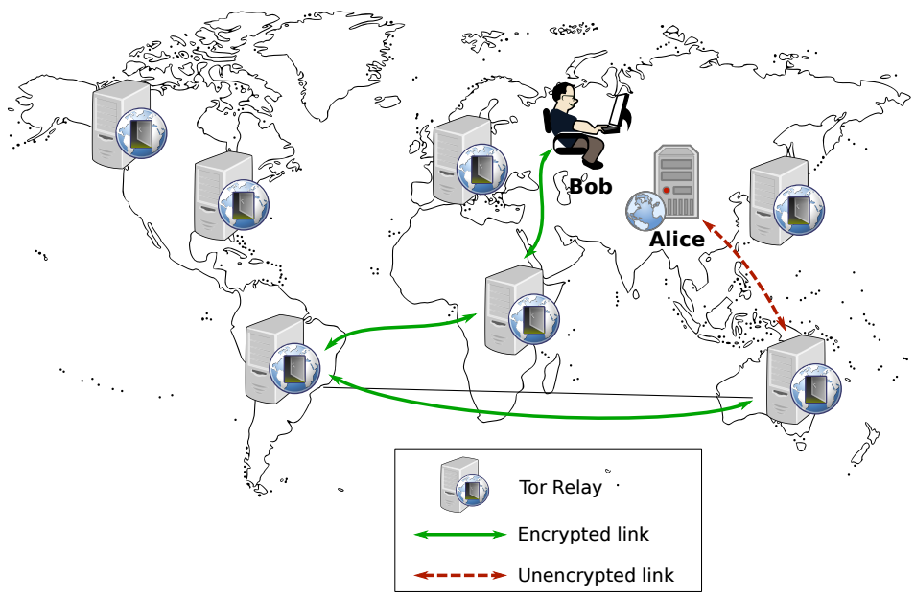

Tor: A 2ª geração de onion routing
Tor é uma rede de anonimato de baixa latência para comunicações na Internet
Using Tor makes it more difficult for non-global adversaries to trace Internet activity for TCP applications
Notes:
Anonymizes user traffic by forwarding it through a circuit of relays
Each relay in the circuit knows only the immediate transmitter of the message and the immediate receiver of the message
“If you’re not doing anything wrong, you shouldn’t have anything to hide.”
Do you agree?
Who else uses Tor?
Journalists
Law enforcement
Human rights activists
Normal people
Fact: Tor was/is developed by the Navy

Slide 55

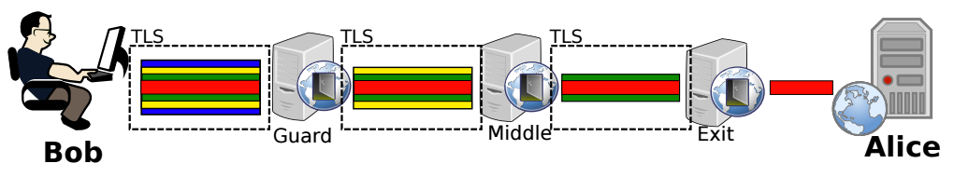
Tor circuit
O Bob escolhe três relays do directório (consensus)
A Tor client builds a circuit one hop at a time
Tor Authorities
Consensus
Entry
Layered encryption

Slide 56

Serviços ocultos
Tor esconde o remetente, mas o destinatário é exposto
E se o criminoso pretende ter um serviço web anonimo?
Ou seja, um site em que ninguém sabe o IP do servidor web?
Tor tem uma resposta: serviços ocultos
Permite correr um servidor e permitir que clientes se conectem sem revelar o IP ou o nome DNS
Muitos serviços ocultos
Tor Mail, Tor Char
DuckDuckGo
The Pirate Bay
Silk Road (2.0)
Notes:
https://www.torproject.org/docs/hidden-services.html.en

Slide 57
Tor e serviços ocultos estão na base da Dark Web

Slide 58
Principais instrumentos do cibercrime
Deep Web
Como encontrar informação e localizer serviços
Ferramentas do Cibercrime
Sistemas de anonimato
Como esconder a ID na Internet
Botnets
Como lançar ataques em larga escala
Criptomoeda
Como tornar os pagamentos não rastreáveis

Slide 59
Botnets

Slide 60
Botnets: ameaças de segurança
Sofisticação do ciber ataque vs. Sofisticação do ciber criminoso
bots
Cross site scripting
Tools
“stealth” / advanced scanning techniques
High
Staged attack
packet spoofing
denial of service
Intruder
Knowledge
sniffers
distributed
attack tools
sweepers
www attacks
automated probes/scans
GUI
back doors
disabling audits
network mgmt. diagnostics
hijacking
sessions
burglaries
exploiting known vulnerabilities
Attack
Sophistication
password cracking
self-replicating code
Attackers
Low
password guessing
1980
1985
1990
1995
2000+

Slide 61
O que é uma botnet?
Botnet: colecção de “robots” em software que se executam em computadores de forma autónoma e automaticamente, e que são controlados remotamente por um ou mais atacantes
Armas online muito eficazes para terrorismo
Ou seja, permitem realizar ataques a infrastruturas e estados
Um dos meios principais para actividade maliciosa
Notes:
Stealing personal data such as mail accounts, intellectual property, military secrets, embarrassing information or bank credentials

Slide 62
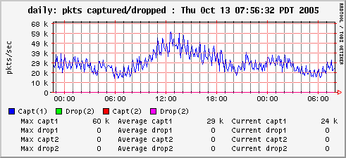
DDoS attacks
Goal: to overwhelm victim machine and deny service to its legitimate clients
Packet graph at a server looks like this normally:

Slide 63
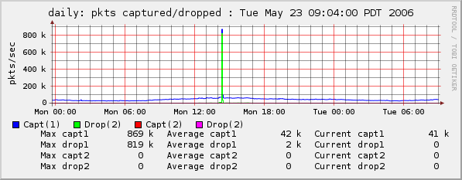
Ataques Distributed Denial-of-Service (DDoS)
Objectivo: inundar uma máquina vítima e negar serviço a clients legítimos
Aqui estamos sob ataque!

Slide 64

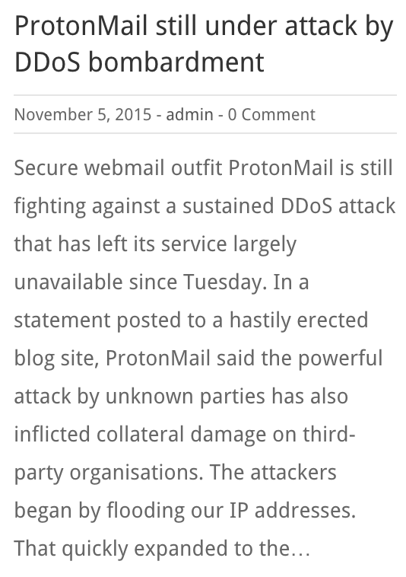
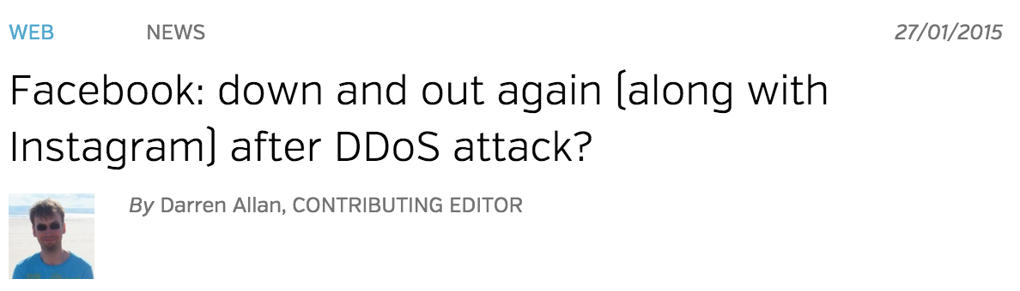
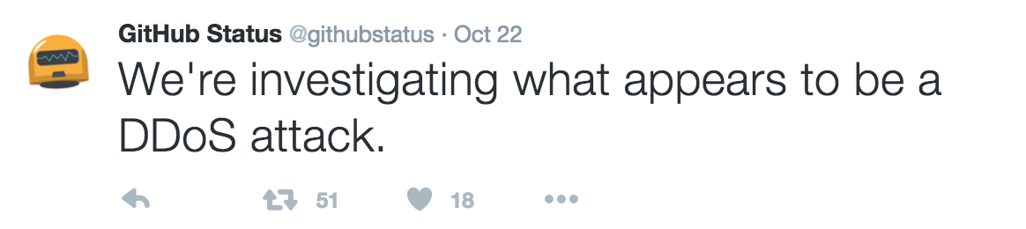
Ataques DDoS no mundo real
From the Twitter blog:

Slide 65


Lançar ataques DDoS usando uma botnet
Attacker
Master machines
Zombie machines
Victim

Slide 66
Botnet activities
Ataques DDoS
Roubo de dados
Phishing
Spam
Click fraud
Procura de vulnerabilidades
…
Notes:
Used by online criminals to make money
Extortion
“Pay use $100K or we will DDoS your website”
Spam and click-fraud
Phishing and theft of personal information
Credit card numbers, bank login information, etc.

Slide 67
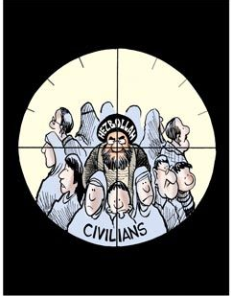
Porque são instrumentos tão poderosos?
1. Grandíssima escala
2. Difícil de derrotar
Milhares de milhões de zombies
Zombies são parte da multidão
Botnet | Estimated size
Conficker (2008) | 10.500.000
BredoLab (2009) | 30.000.000
Ramnit (2011) | 3.000.000
Torpig | 180.000
Storm | 160.000
Asprox | 15.000
3. Fáceis de gerir

Slide 68
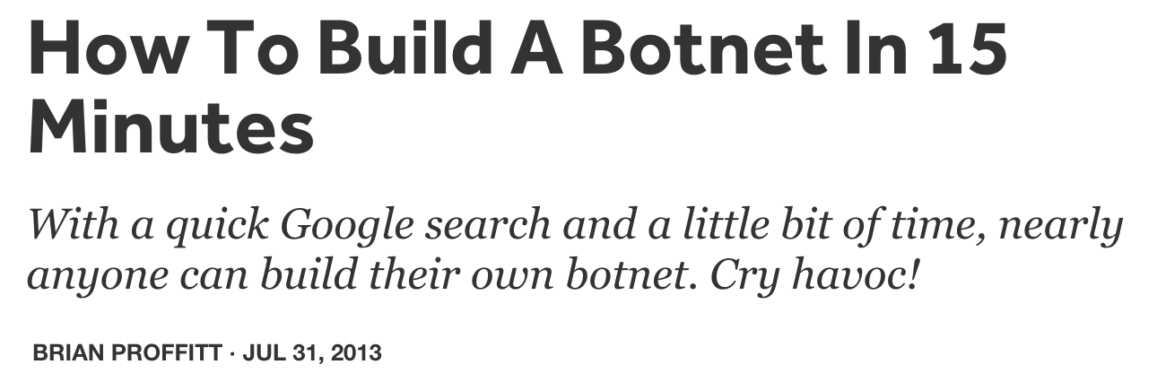
Quão fácil é construir uma botnet?
Notes:
http://readwrite.com/2013/07/31/how-to-build-a-botnet-in-15-minutes
https://www.fireeye.com/blog/executive-perspective/2013/08/cybercriminal-intent-how-to-build-your-own-botnet-in-less-than-15-minutes.html

Slide 69
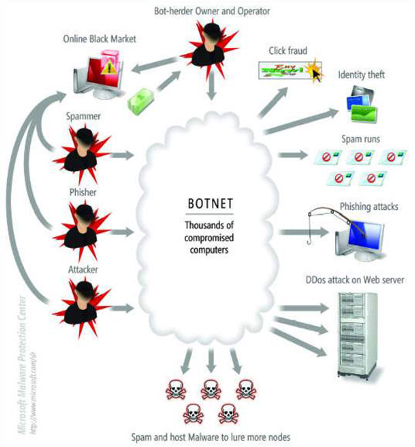
Botnet: Mercado global
Botmasters não são os únicos beneficiários
Quem paga:
Internet Advertising companies for downloading adware onto vulnerable PCs
Companies who send spam, viruses and other malware
…

Slide 70
Recrutamente na botnet: The big picture
Command and Control (C&C) server
(*) : Optional Step
Notes:
A command-and-control [C&C] server is a computer controlled by an attacker or cybercriminal which is used to send commands to systems compromised by malware and receive stolen data from a target network.
https://www.trendmicro.com/vinfo/us/security/definition/command-and-control-server

Slide 71
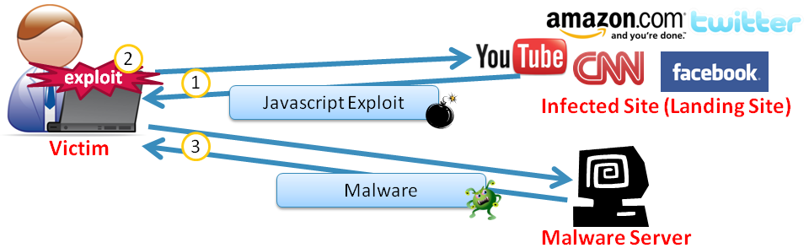
Métodos para infectar botnet nodes
Email
Software pirateado
Drive-by download
Notes:
Email
A more traditional yet still popular method of botnet infection is through a user opening email with malicious content, often sent by someone the user knows and trusts (whose system is likely infected with a botnet)
Pirated software
Malware developers often hide malicious code inside a software download, which then installs itself on a victim’s machine when the user opens the executable
Drive-by download
Visiting a malicious site with a PC that hasn’t been kept current with security patches and antivirus can download and execute malware on the user’s PC, thus adding to that botnet’s ranks

Slide 72
Trends in botnet design
Botnets tend to be as specific as possible to the task they are assigned to do, e.g.,
spam-only (Conficker) and DDoS-only (Mariposa) botnets
multipurpose botnets, like the Zeus botnet, are decreasing
Large botnets will be aggressive in capturing more computers for their kingdom
SpyEye botnet has an option "Kill Zeus" to disinfect the computer from Zeus malware

Slide 73
Técnicas de protecção das botnets
Cifra
Rootkits
Tirar partido de protocolos e sistemas existentes
Ex., IRC, HTTP, etc.
Fast Flux and Domain Generation Algorithms (DGA)
Arquitecturas P2P
Notes:
Cifra
Botnet malware is encrypted to avoid detection by signature-based IDS
Rootkits
To hide processes, data, or activities on a compromised system
Piggyback on existing protocols and systems
E.g., IRC, HTTP, etc.
Fast Flux and Domain Generation Algorithms (DGA)
To ensure the bot is always able to communicate with its C&C server
P2P botnet architectures
To avoid single point of detection / failure
To avoid single point of detection / failure

Slide 74



Arquitectura C&C centralizada
Botmaster
IRC Servers

Slide 75

Arquitectura C&C centralizada: Canais IRC
snd spam: <subject> <msg>
Botmaster
snd spam: <subject> <msg>
snd spam: <subject> <msg>
IRC Servers

Slide 76
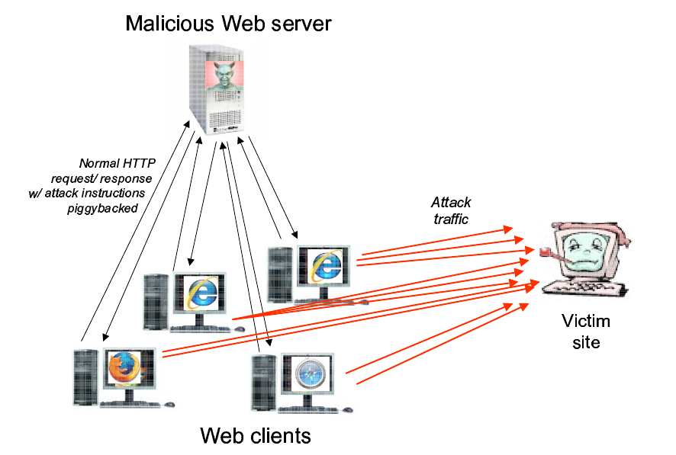
Usar HTTP
Notes:
If HTTP is used, bots query dedicated web sites regularly for getting new commands

Slide 77
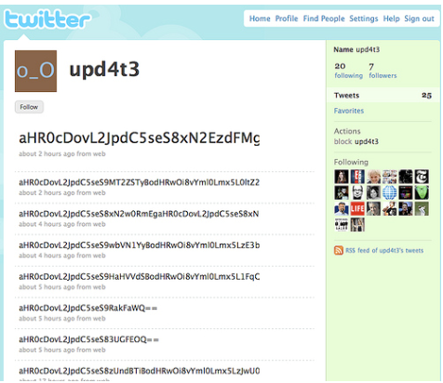
Serviços Web
Redes sociais começam a ser usadas para controlo de botnets
Botnets começam a atingir sistemas industriais e móveis

Slide 78
P2P Botnets
Structured P2P DHT
Botmaster
Master Servers

Slide 79


P2P Botnets
Structured P2P DHT
Botmaster
Master Servers

Slide 80
Principais instrumentos do cibercrime
Deep Web
Como encontrar informação e localizer serviços
Ferramentas do Cibercrime
Sistemas de anonimato
Como esconder a ID na Internet
Botnets
Como lançar ataques em larga escala
Criptomoeda
Como tornar os pagamentos não rastreáveis

Slide 81
Conclusions
Botnets are amongst the most advanced tools for carrying out cybercrime (e.g., DDoS, data theft, spam)
To evade detection, botnets employ highly sophisticated techniques, such as P2P architectures, fast flux, DGA, encryption, etc.
Detecting and deterring botnets is a very challenging task and an active topic of security research

Slide 82
Conclusions
Anonymity systems enable general users to preserve their privacy online, but can be used for criminal purposes
Overtime, anonymity systems have evolved so much that that it is hard for forensic investigators to thwart them, notably Tor
Despite the advanced techniques employed by these systems, however, there are weaknesses that allow for user de-anonymization techniques to be successfully employed

Slide 83
Conclusões
O cibercrime tem evoluído dramaticamente nos últimos anos multiplicando-se em número e em variedade de actividades maliciosas
Levar a cabo essas actividades é cada vez mais fácil de realizar impunemente e em larga escala devido à existência de instrumentos muito avançados
Desses instrumentos e recursos destacamos quatro: a deep web, sistemas de anonimato, botnets, e criptomoeda

Slide 84
BACKUP

Slide 85

Exemplo de serviço oculto
Hidden
Service

Slide 86
Exemplo de serviço oculto
Introduction Points
Hidden
Service

Slide 87
Exemplo de serviço oculto
Onion URL
https://go2ndkjdf8whfanf4o.onion
Hidden
Service
Notes:
https://www.torproject.org/docs/hidden-services.html.en

Slide 88
Exemplo de serviço oculto
https://go2ndkjdf8whfanf4o.onion
Hidden
Service
Rendezvous Point

Slide 89
Exemplo de serviço oculto
Introduce
message
https://go2ndkjdf8whfanf4o.onion
Hidden
Service
Rendezvous Point

Slide 90
Exemplo de serviço oculto
https://go2ndkjdf8whfanf4o.onion
Hidden
Service
Rendezvous Point

Slide 91
Fast flux
Botmaster
HTTP Servers
12.34.56.78
6.4.2.0
31.64.7.22
245.9.1.43
98.102.8.1
www.my-botnet.com
Muda DNS→IP mapping a cada 10 segundos
Notes:
Misconception: since bots connect w/ C&C server, existing tools are able to block the connection
To evade existing methods of blocking access the server, some botnets maintain a list of IPs with which to connect
More advanced botnets use fast flux: IP addresses are rotated against the same domain
Bot master points many IP addresses to the domain names the bot attempts to contact
By changing those records regularly, the bot master ensures they can stay a step ahead of potential actions to shut down the server

Slide 92
Fast flux IP addresses used by a bot
Example of IP addresses that are rotated in seconds against the same domain:
[QUESTION] Website name:
www.lijg.ru
[ANSWER] IP Addresses:
www.lijg.ru → 68.124.161.76
www.lijg.ru → 69.14.27.151
www.lijg.ru → 70.251.45.186
www.lijg.ru → 71.12.89.105
www.lijg.ru → 71.235.251.99
www.lijg.ru → 75.11.10.101
www.lijg.ru → 75.75.104.133
www.lijg.ru → 97.104.40.246
www.lijg.ru → 173.16.99.131
…………………

